Slide 1
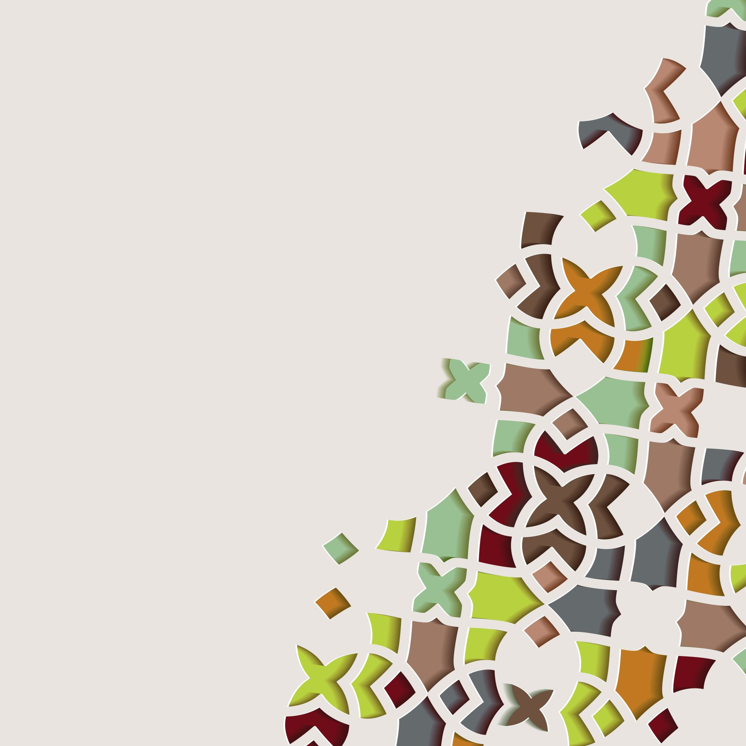
ONNX Conversion Study
Krystian Bajerski
Arkadiusz Kowalczyk
Maciej Kucharski

Slide 2
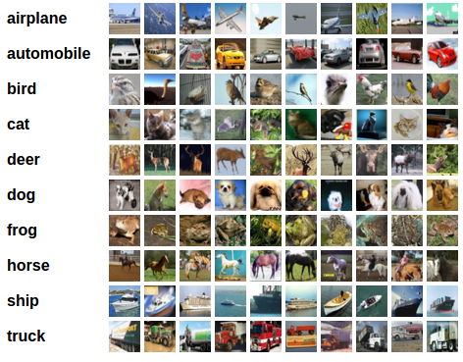
Jaki dataset?
Zbiór danych CIFAR-10 składa się z 60 000 kolorowych obrazów w rozdzielczości 32×32, w 10 klasach, po 6 000 obrazów na klasę. Jest 50 000 obrazów treningowych i 10 000 testowych. Zbiór podzielony jest na pięć części treningowych i jedną część testową, z których każda zawiera 10 000 obrazów. Część testowa zawiera dokładnie 1 000 losowo wybranych obrazów z każdej klasy. Części treningowe zawierają pozostałe obrazy w losowej kolejności, jednak niektóre części treningowe mogą mieć więcej obrazów z jednej klasy niż z innej. Łącznie partie treningowe zawierają dokładnie 5 000 obrazów z każdej klasy.

Slide 3

JAKI PROBLEM?
Ocena skuteczności różnych architektur sieci neuronowych.
Sprawdzenie sprawności działania PyTorch na ONNX konwertera.
Porównanie wydajności modeli w obu formatach.

Slide 4
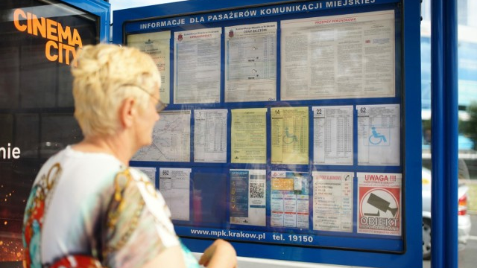
Rozkład jazdy!
Przygotowanie danych z datasetu
Trening modeli
Konwersja z PyTorch na ONNX
Weryfikacja zgodności modeli między PyTorchem a ONNX
Testy wydajnościowe
Kompresja jednego wybranego modelu (kwantyzacja)
Analiza różnic i prezentacja wyników

Slide 5
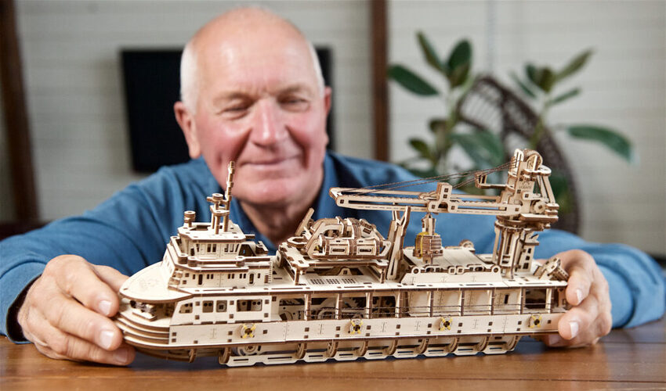
MODELE!
ALEXNET
RESNET18
MOBILENETV3

